Slide 1
TECNOLOGO EN ANALISIS Y DESARROLLO
DE SOFTWARE

Slide 2
Presentación del Proyecto
TATUAJES UYUYUI
Johan Rosales Pira
SEBASTIAN CAMILO MARTIN CUBILLOS
LUIS YAID CANCHILA
NICOLÁS PERALTA DUARTE

Slide 3
AGENDA
Formulación del proyecto
Introducción
Planteamiento del Problema
Objetivo General
Objetivos Específicos
Levantamiento de información
Informe Técnico
Identificación de Actores
Requerimientos del Sistema
Diagrama de Software y Hardware
Diagrama de Procesos
Organigrama
Conclusión

Slide 4
FORMULACIÓN DEL PROYECTO
TATUAJES Uyuyui

Slide 5
Introducción
Este documento describe el análisis de la información requerida para crear un sitio web de tatuajes para facilitar a los clientes la compra del producto, así creando catálogos y diseños con sus respectivos precios para que al momento de hacer el tatuaje no hayan inconvenientes, de esta manera se hace uso de este sitio web para que el cliente identifique los que quiere.

Slide 6
Planteamiento del Problema
Además, debido a la creciente popularidad de los tatuajes, el estudio de tatuajes carece de una presencia en línea efectiva y no cuenta con una plataforma digital que le permita mostrar sus trabajos, interactuar con clientes potenciales y gestionar de manera eficiente las citas.La ausencia de una aplicacion web limita la visibilidad del estudio y dificultad la comunicación con clientes interesados en obtener información sobre servicios, estilos de tatuajes y disponibilidad para agendar citas.

Slide 7
Objetivo General
Crear una plataforma en línea llamativa y fácil de navegar que represente la identidad y estilo del estudio de tatuajes y que actúe como intermediaria entre tatuadores y personas interesadas en el servicio, esto con el fin de que las personas interesadas, conozcan un portafolio visualmente llamativo con diseños que destaquen la experiencia y creatividad de los tatuadores que usen la aplicación web, con el fin de convertirse en clientes de la página.

Slide 8
Objetivos Específicos
1. Conectar tatuadores y clientes(Ventas): Establecer una plataforma en línea donde los tatuadores puedan crear perfiles personalizados para mostrar su trabajo y donde los usuarios puedan buscar y encontrar artistas adecuados para sus necesidades y preferencias.
2. Mejorar la experiencia del cliente(Pedidos): Facilitar la comunicación y colaboración efectiva entre tatuadores y clientes a través de herramientas interactivas en la plataforma, permitiendo consultas, intercambio de ideas y planificación detallada de los diseños de los tatuajes, para garantizar una experiencia satisfactoria para los clientes.
3.Construir una comunidad de artistas y entusiastas: Crear una comunidad activa y participativa de tatuadores y personas interesadas en los tatuajes, donde se fomente la interacción, el intercambio de ideas y la colaboración entre sus miembros, promoviendo así la apreciación y celebración del arte del tatuaje.

Slide 9
Levantamiento de Información
1. compras (proveedores): Es el conjunto de acciones que permiten solicitar, aprobar y gestionar compras, generar órdenes, actualizar inventario y registrar facturas para asegurar una adquisición eficiente y controlada de materiales y servicios.
SUBPROCESOS
Identificación de necesidad:
El tatuador o encargado detecta que faltan insumos.
Se genera una solicitud de compra en el sistema.
Solicitud de compra:
Se registra en el sistema el producto requerido, cantidad y motivo.
Se envía al administrador para aprobación.
Aprobación de compra:
El administrador revisa el inventario y autoriza o rechaza la solicitud.
Si la aprueba, el sistema genera una orden de compra.
Selección de proveedor:
Se elige un proveedor registrado (según precio, disponibilidad o calidad).
Se envía automáticamente la orden de compra al proveedor.
Recepción de materiales:
El proveedor entrega los productos.
El encargado verifica cantidades y calidad.
Se actualiza el inventario.
Registro contable y cierre de compra:
El sistema guarda el registro de la factura y monto total.
La información se envía al módulo de Contabilidad.

Slide 10
Levantamiento de Información
2. Proceso de ventas: Conjunto de pasos mediante los cuales el estudio gestiona la atención al cliente, desde el contacto inicial, cotización y pago de depósitos, hasta el cierre de la venta y fidelización, garantizando un servicio organizado y una experiencia satisfactoria.
Subprocesos
Contacto inicial a. El cliente contacta al estudio b. El recepcionista recopila detalles c. El cliente decide sus opciones
Cotización y Acuerdo a. El artista establece el precio y acuerda una fecha b. El cliente paga un deposito
Recordatorio de cita a. Se le recuerda al cliente 24 o 48 horas antes
Preparacion del área y cliente a. Se mantiene la zona esteril, todos los implementos apropiados y se limpia la piel del cliente b. Se transfiere el diseño a la piel del cliente
Proceso de tatuado a. El artista realiza su trabajo, dependiendo del tamaño puede tomar varias sesiones b. El artista y el cliente revisan el trabajo realizado
Post-tatuado a. El cliente termina de pagar el monto que le falta b. Se solicita una reseña o respuesta sobre el trabajo realizado
Instrucciones de Post-Cuidado a. El artista entrega instrucciones textuales y verbales sobre el cuidado del tatuaje b. Se ofrecen cremas, jabones y otros objetos para el cuidado
Fidelizacion a. El estudio pregunta como va la curacion b. Ofrece retoques gratis de 4 a 8 semanas si es necesario

Slide 11
Levantamiento de Información
2. Proceso de inventario: Conjunto de materiales, insumos y equipos del estudio que se registran, controlan y gestionan para asegurar disponibilidad, calidad y uso eficiente en las sesiones de tatuaje.
Subprocesos de Inventario
Registro de productos a. Ingresar al sistema todos los materiales, insumos y equipos utilizados en el estudio. b. Incluir datos como nombre, cantidad, código y proveedor.
Control de entradas a. Registrar todos los productos nuevos que ingresan al inventario. b. Verificar estado, cantidad y fecha de llegada para mantener actualizado el stock.
Control de salidas a. Registrar los materiales que se utilizan en las sesiones de tatuaje o que se entregan para su uso. b. Cada salida debe quedar registrada para evitar pérdidas.
Reposición de materiales a. Asegurar que el inventario siempre cuente con suficientes insumos. b. Solicitar compra cuando el stock baja y gestionarla con proveedores.
Devoluciones a. Registrar productos devueltos por error, daño o porque no se usaron. b. Actualizar los registros de inventario e informar al proveedor si es necesario.
Verificación y control físico a. Comparar existencias reales con registros digitales para asegurar coincidencia. b. Revisar estado y fechas de vencimiento de los materiales. Responsables: Encargado de inventario y administrador
Reportes y análisis a. Obtener información sobre el movimiento del inventario, gastos y productos más usados. b. Usar estos reportes para la toma de decisiones y control financiero. Responsables: Encargado de inventario y contabilidad

Slide 12
Requisitos Funcionales
 | REQUISITO | DESCRIPCION
RF-1 | Registrar solicitudes de compra | Permitir al usuario crear solicitudes con servicio y cantidades
FR-2 | Autorizar o rechazar compras | Solo el administrador puede aprobar una compra
RF-3 | Registrar proveedores | Permitir agregar, editar o eliminar proveedores
RF-4 | Generar órdenes de compra | Crear documentos automáticos con los detalle de compra
RF-5 | Actualizar inventario automáticamente | Recibir productos, el sistema debe aumentar el stock
RF-6 | Registrar facturas | Guardar información de la compra para contabilidad
RF-7 | Registrar ventas | Permite registrar la venta de productos o servicio(Tatuajes)
RF-8 | Agendar citas | El sistema debe permitir crear, modificar, y cancelar citas
RF-9 | Control Inventario | Verificar entradas, salidas y niveles de insumos
RF-10 | Procesar Pagos | Registrar pagos de clientes y pagos de proovedores

Slide 13
Requisitos NO Funcionales
 | REQUISITO | DESCRIPCIÓN
RF-1 | Seguridad | Acceso mediante usuario/contraseña y permiso por rol
FR-2 | Disponibilidad | El sistema debe estar disponible mínimo el 95% del tiempo
RF-3 | Rendimiento | Responder acciones en menos de 3 segundos
RF-4 | Usabilidad | Interfaz intuitiva para clientes y tatuadores
RF-5 | Escalabilidad | Permitir agregar nuevos módulos o usuarios sin afectar rendimiento
RF-6 | Respaldo de Información | Copias automáticas de la base de datos cada 24 horas
RF-7 | Compatibilidad | Funcionar en dispositivos móviles y computadoras
RF-8 | Mantenibilidad | Codigo estructurado para permitir actualizaciones faciles
RF-9 | Integridad de Datos | Evitar publicidad perdida o inconsistente en los registros
RF-10 | Confidencialidad | La información personal del cliente debe mantenerse privada

Slide 14
INFORME TÉCNICO

Slide 15
Identificación de Actores
ACTORES | DESCRIPCIÓN
Tatuadores | Son los artistas del tatuaje que utilizan la plataforma para mostrar su trabajo, compartir su experiencia y estilo artístico, y conectarse con los clientes interesados. Los tatuadores pueden crear y actualizar sus perfiles, cargar imágenes de sus diseños y obras anteriores, responder consultas de los clientes y programar citas.
Clientes | Son las personas interesadas en obtener un tatuaje y utilizan la plataforma para buscar tatuadores, explorar su trabajo, leer reseñas y calificaciones, y comunicarse con los tatuadores para solicitar información adicional, discutir ideas de diseño y programar citas.
Administradores del sistema | Son los responsables de gestionar y administrar la plataforma Tattoos SFSF. Su rol incluye supervisar el funcionamiento del sistema, asegurar la seguridad de los datos, solucionar problemas técnicos, realizar actualizaciones y mejoras, y garantizar el cumplimiento de las políticas y regulaciones establecidas.
Proveedores de servicios relacionados | Son las entidades o individuos que ofrecen servicios relacionados con la industria del tatuaje, como proveedores de equipos y suministros, estudios de tatuajes físicos, servicios de envío de productos, entre otros. Estos actores pueden tener integraciones o colaboraciones con la plataforma para ofrecer servicios complementarios a los usuarios.

Slide 16
Requerimientos del Sistema
REQUISITO | DESCRIPCIÓN
Seguridad de la información | El sistema debe garantizar la seguridad de la información almacenada en la plataforma, como los datos personales de los usuarios y la información confidencial de los tatuadores. Esto implica implementar medidas de seguridad robustas, como el cifrado de datos, el control de acceso basado en roles y la protección contra ataques cibernéticos, para evitar accesos no autorizados y salvaguardar la privacidad de los usuarios.
Interfaz de usuario intuitiva | El sistema debe contar con una interfaz de usuario intuitiva y fácil de usar, tanto para los tatuadores como para los clientes. Esto implica diseñar una navegación clara y sencilla, con un diseño atractivo y una disposición lógica de elementos. Se deben utilizar etiquetas claras y comprensibles, iconos visuales y proporcionar retroalimentación adecuada para facilitar la interacción fluida con la plataforma.
Búsqueda y filtrado de tatuadores | El sistema debe proporcionar a los usuarios una función de búsqueda avanzada y filtros para encontrar tatuadores según sus preferencias. Los usuarios deben poder buscar por ubicación, estilo de tatuaje, calificaciones, reseñas y otros criterios relevantes. Esto permitirá a los clientes encontrar tatuadores que se ajusten a sus necesidades específicas.

Slide 17
DIAGRAMA DE SOFTWARE Y HARDWARE

Slide 18
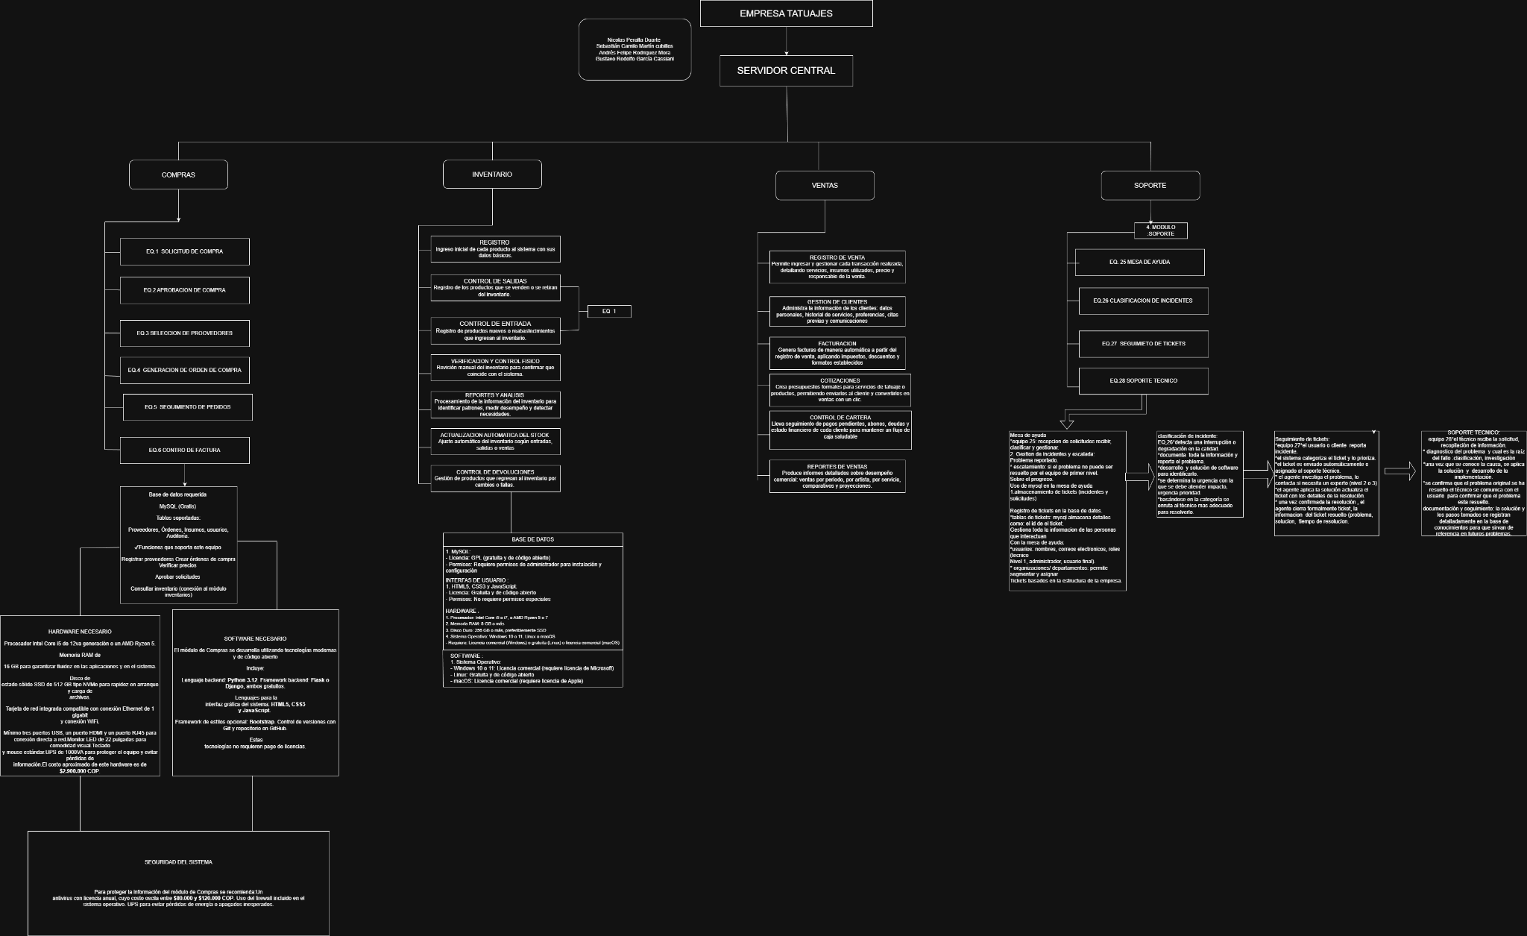
Objetivos Específicos

Slide 19
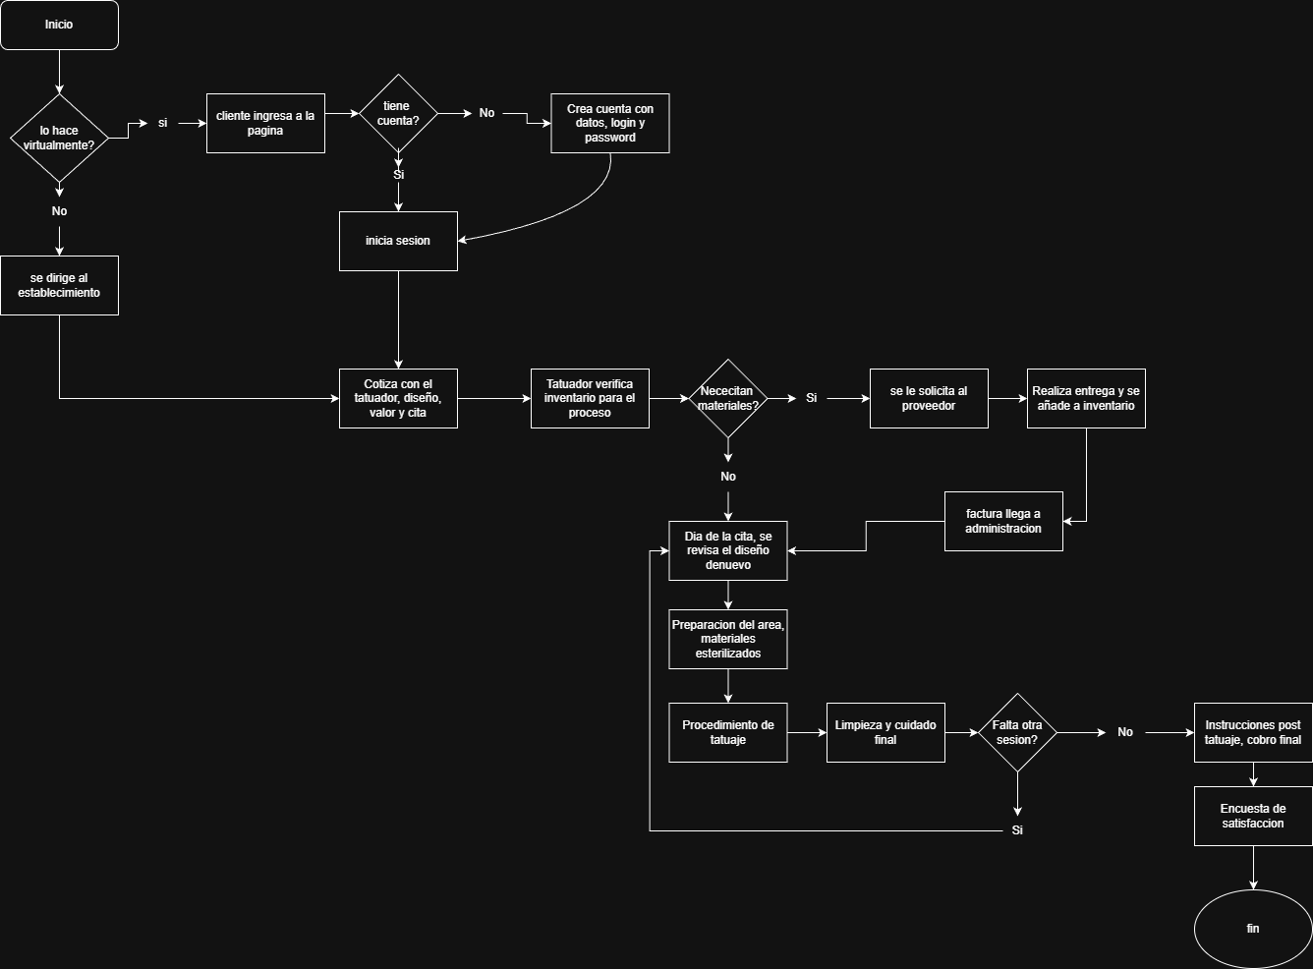
Diagrama De Procesos

Slide 20
Organigrama
módulo funcional | Nivel jerárquico
Ventas | coordinador comercial, ejecutivos de ventas,analista de facturacion.
Compras | compradores, analista de proveedores,
Inventario | Encargado de almacén, Auxiliar de inventario.
Soporte | coordinador de mesa de ayuda, tecnicos de soporte, agentes de servicio al cliente.

Slide 21
Conclusión
"Nuestro estudio de tatuajes no solo es un centro de excelencia artística, sino una plataforma de servicio y seguridad robusta. Nuestra propuesta de valor se cimienta en tres pilares fundamentales que garantizan una experiencia inigualable:
*Entendemos que la privacidad es la base de la confianza. Por ello, empleamos protocolos de ciberseguridad de última generación para asegurar la información de nuestros clientes y trabajadores, blindando todas las cuentas y bases de datos contra cualquier intento de hackeo. Cuando eliges nuestros servicios, tienes la garantía de un santuario digital donde tu enfoque es el arte, y nuestra prioridad es tu seguridad.
* En nuestro estudio, la confianza (seguridad digital y consistencia de materiales) se une a la comodidad (web intuitiva y arte actualizado). Nos enfocamos en hacer que tu experiencia de tatuaje sea segura, sencilla y memorable, con un equipo que trabaja para ti."

Slide 22


Slide 23
Nose
////////////////// | DESCRIPCIÓN
Tecnologias recomendadas | HP All‑in‑One 23.8″ PC $1.799.000 COP Torre PC Ryzen 5 5600G + SSD 512 GB + Monitor 24 $2.463.100 COP Mouse Ergonomico Vertical Inalambrico 2.4G Recargable Usb $47.800 COP
Front end | (landing + info + contacto / formulario) $3.765.000- $11.292.000 (catálogo, galería, formulario de citas, responsive, diseño personalizado) $11.292.000- $26.350.000 (SPA, animaciones, integración con backend, reservas, panel de cliente, etc.) $26.350.000- $56.460.000+
Backend | Lenguaje backend: Python 3.12. Framework backend: Flask o Django, ambos gratuitos. Lenguajes para la interfaz gráfica del sistema: HTML5, CSS3 y JavaScript. Framework de estilos opcional: Bootstrap. Control de versiones con Git y repositorio en GitHub. ninguna requiere pago de licencias
Base de datos | MySQL, Licencia: GPL (gratuita y de código abierto) - Permisos: Requiere permisos de administrador para instalación y configuración

Slide 24
Nose
////////////////// | DESCRIPCIÓN
Infraestructura | Hosting web para el sistema y la página (puede ser compartido o en la nube). Dominio con certificado SSL para navegación segura (HTTPS). Servidor de base de datos (local o en la nube). Equipo de cómputo para personal (PCs o laptops). Conexión a internet estable para trabajar. Sistema de respaldo (copias de seguridad automáticas o en la nube). Espacio de almacenamiento en servidor para registros, imágenes, diseños, facturas y datos de clientes.
Integraciones Externas | Pasarelas de pago (Ej: PayPal, MercadoPago, Nequi, tarjeta débito/crédito). Integración con redes sociales para ventas (Instagram Shopping / Facebook Shop). API de WhatsApp Business para comunicación y confirmación de citas. Integración con Google Calendar para agendar tatuajes y servicios. Plataforma de facturación electrónica si aplica (DIAN – Colombia). Integración con servicios de almacenamiento de imágenes (Ej: Firebase Storage, Cloudinary).
Requerimiento de seguridad | Certificado SSL vigente para toda la tienda y panel administrativo. Cifrado de datos sensibles (usuarios, métodos de pago, historial de compras). Políticas de privacidad y protección de datos según ley habeas data (Colombia). Autenticación con doble factor (2FA) para administradores y tatuadores. Control de roles y permisos (administrador, vendedor, artista, cliente). Respaldos encriptados de base de datos y almacenamiento de diseños. Protección antifraude y monitoreo de transacciones en la pasarela de pago. Protección contra ataques (Firewall, DDoS, antivirus en el servidor).

